Slide 1
ARQUITECTURA 4+1 E INNOVACIÓN · OCTUBRE 2026
TerraFoco
CAPSTONE_003D
Integrantes:
Bastian Cárcamo
Antonio Lankin
Carla Morales

Slide 2
Modelo 4+1
Cuatro vistas y un conjunto de escenarios que las une
LÓGICA
DESARROLLO
PROCESOS
FÍSICA
¿Qué conceptos maneja el sistema?
Diagrama: Clases del dominio
¿Cómo está organizado el código?
Diagrama: Paquetes y componentes
¿Qué corre en paralelo y cómo se comunica?
Diagrama: Procesos, actividad y secuencia
¿Dónde corre cada pieza?
Diagrama: Despliegue en la nube
+1 Escenarios: los casos de uso recorren las cuatro vistas y demuestran que funcionan juntas. Todos los diagramas se revisaron contra el repositorio (commit 8da1af3, 11-10-2026), no contra la propuesta inicial.
Notes:
Kruchten, P. (1995). Architectural Blueprints — The 4+1 View Model of Software Architecture. IEEE Software 12(6). Los diagramas editables están en draw.io (importables en Lucidchart) en la carpeta 'Fase 2 - Arquitectura e innovacion'.

Slide 3
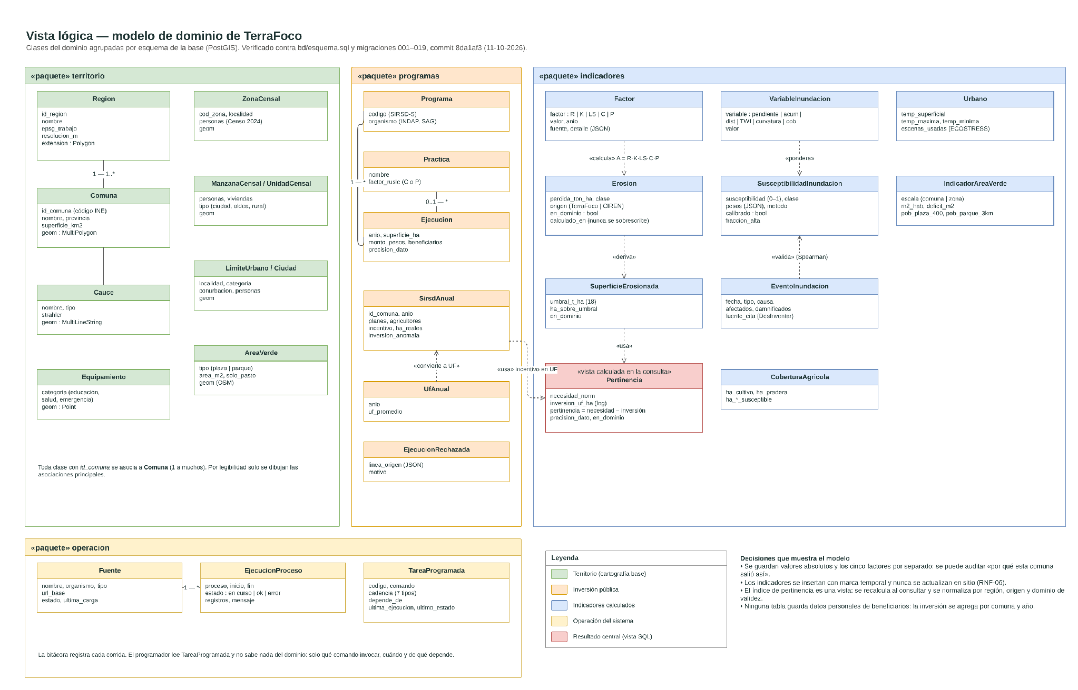
Lógica
Qué conceptos maneja el sistema
Cuatro paquetes
territorio, programas, indicadores y operación: los esquemas de la base
El índice es una vista
Pertinencia se calcula en cada consulta; cambiar el alcance no obliga a migrar datos
Auditable
Los cinco factores de RUSLE se guardan por separado y nada se sobrescribe
Sin datos personales
La inversión se agrega por comuna y año
Notes:
Clase central: v_pertinencia (migración 013). Normaliza necesidad e inversión (en logaritmo) por región, origen y dominio de validez y las resta.

Slide 4
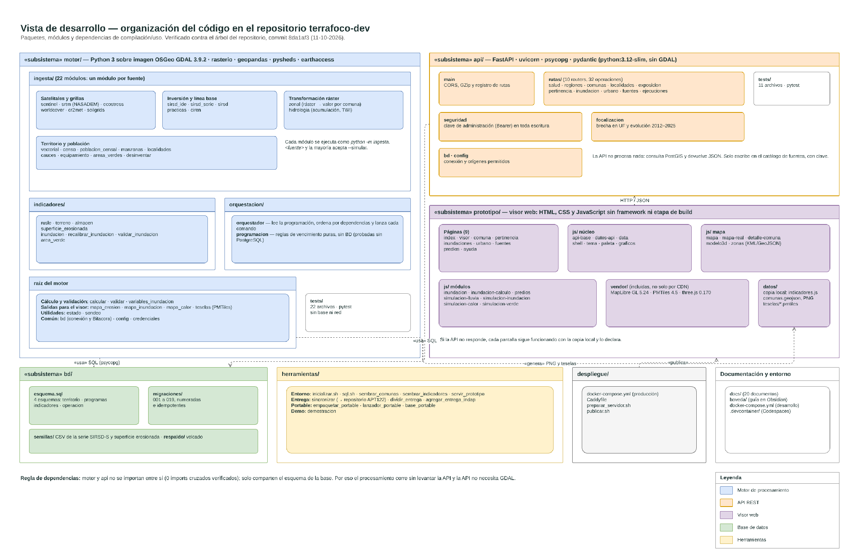
Desarrollo
Cómo está organizado el código
Motor
22 ingestas, indicadores y orquestación sobre GDAL
API
10 routers y 32 operaciones con FastAPI, sin GDAL
Visor
HTML, CSS y JavaScript sin framework, con MapLibre, PMTiles y three.js
Regla
Motor y API no se importan entre sí: solo comparten el esquema de la base
Notes:
Pruebas: 22 archivos en el motor y 11 en la API; 312 pasan al 12-10-2026 (50 omitidas porque requieren la base levantada).

Slide 5
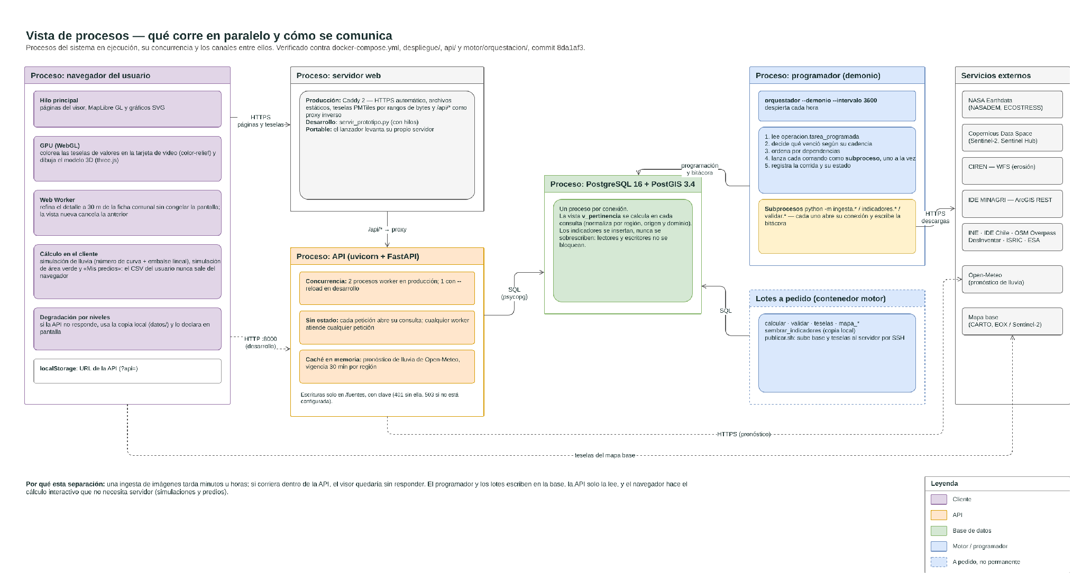
Procesos
Qué corre en paralelo y cómo se comunica
Cinco procesos
Navegador, servidor web, API, PostgreSQL y programador
Cálculo en el cliente
La GPU colorea las teselas; las simulaciones y «Mis predios» corren en el navegador
API sin estado
2 procesos en producción; solo lee la base
Por qué separar
Una ingesta tarda horas: dentro de la API, el visor dejaría de responder
Notes:
El CSV de 'Mis predios' nunca sale del navegador. El Web Worker refina el detalle a 30 m sin congelar la pantalla.

Slide 6
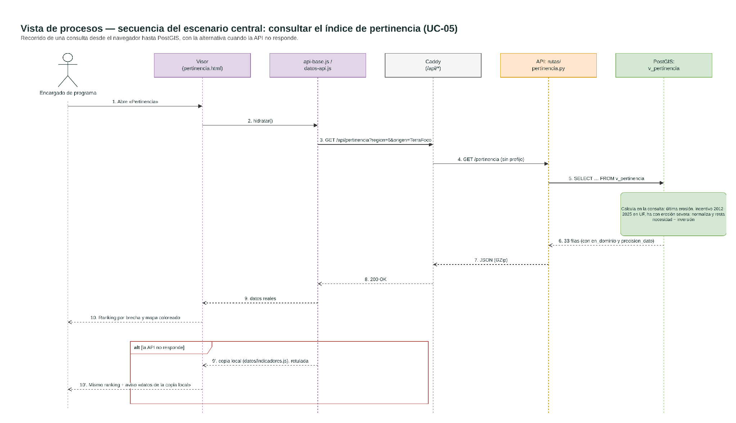
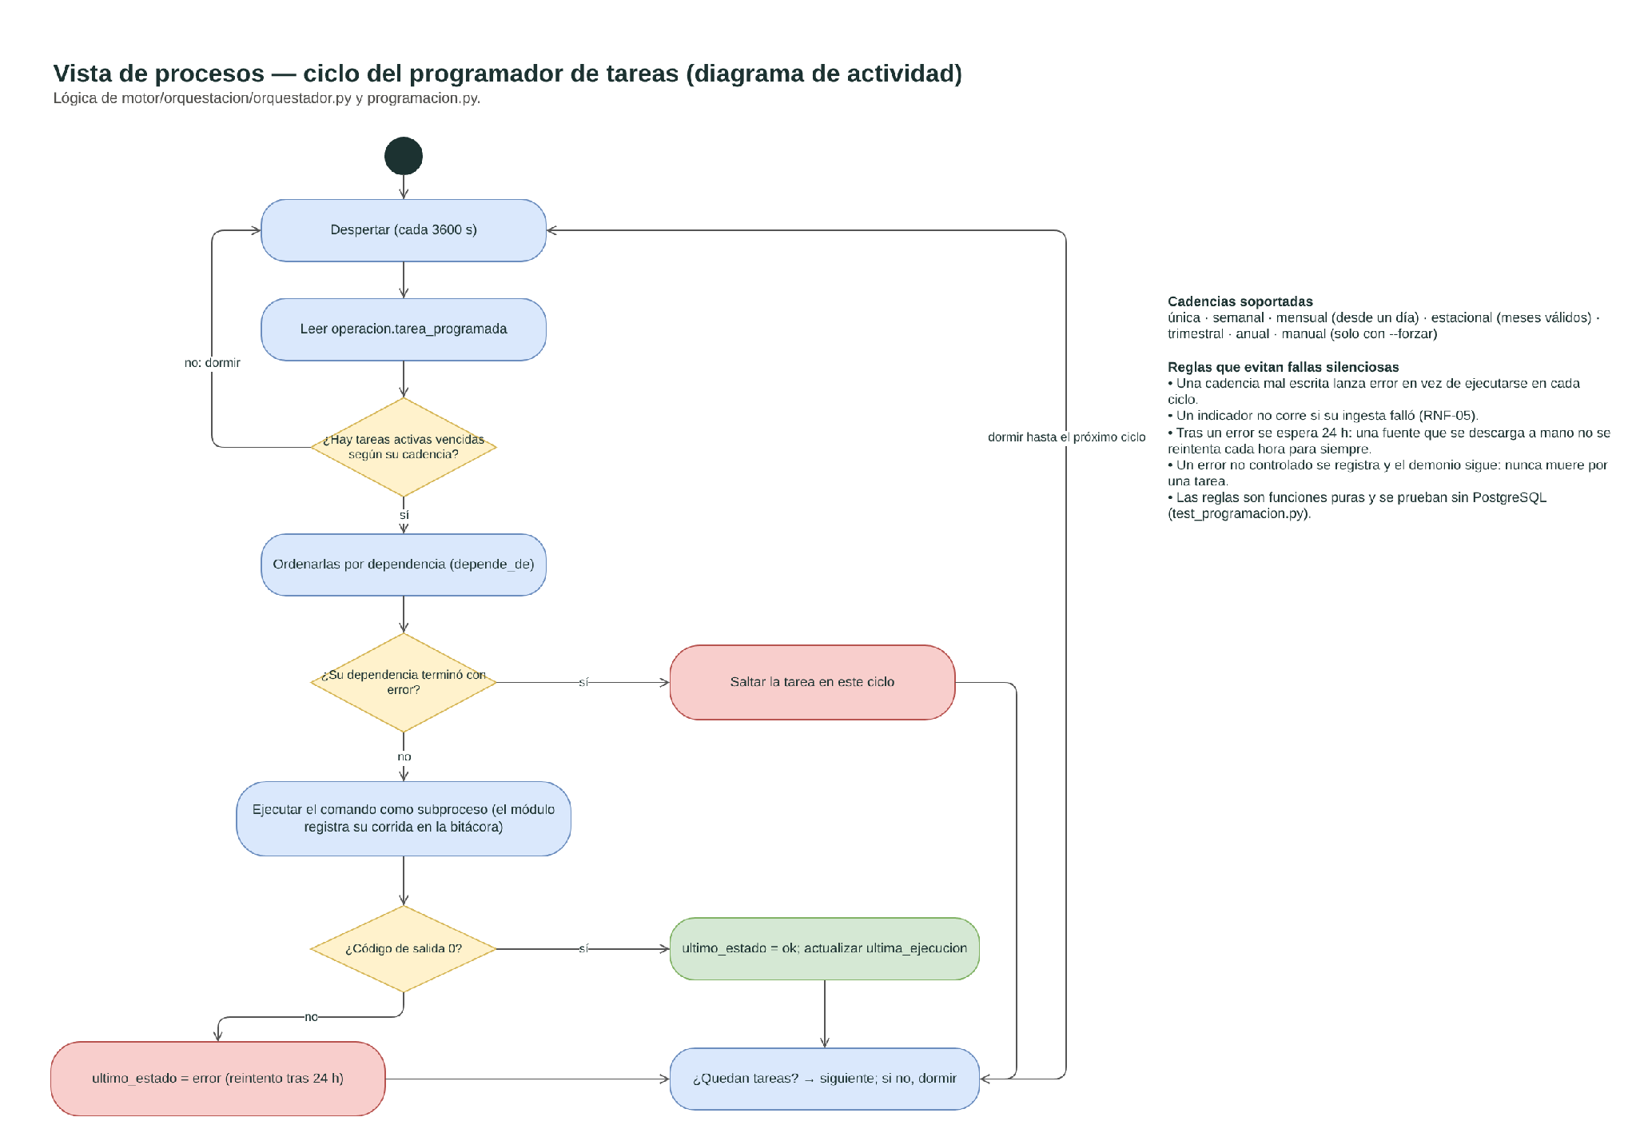
Procesos
Ciclo del programador y consulta del índice
Cada hora revisa qué fuente venció según su cadencia; tras un error espera 24 h
Si la API no responde, el visor usa la copia local y lo declara
Notes:
Actividad: motor/orquestacion/orquestador.py y programacion.py. Siete cadencias: única, semanal, mensual, estacional, trimestral, anual y manual. Secuencia: UC-05, navegador → Caddy → API → v_pertinencia, con la alternativa de la copia local.

Slide 7
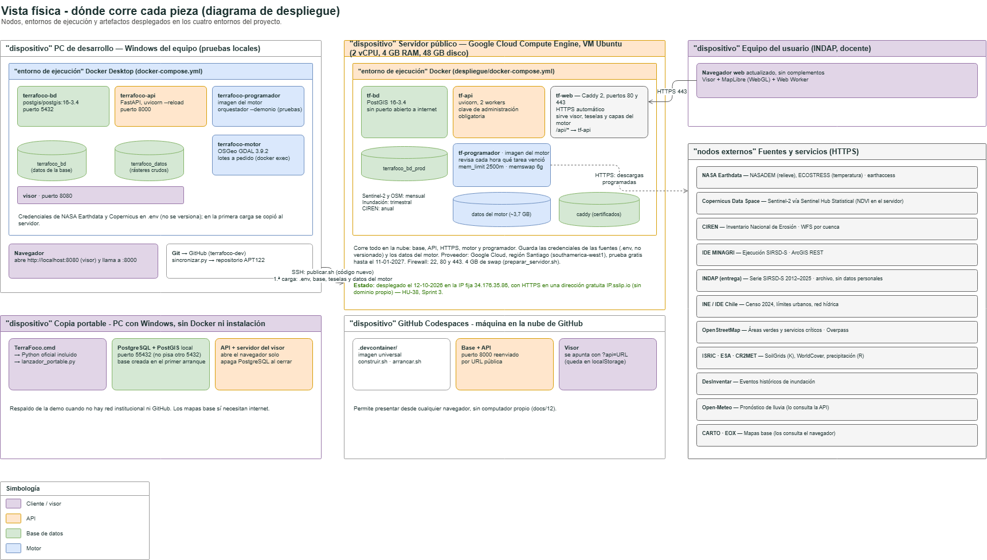
Física
Dónde corre cada pieza: ya desplegado en la nube
Google Cloud, Santiago
VM Ubuntu: 2 vCPU, 4 GB de RAM, 48 GB de disco
Todo corre en el servidor
Base, API, HTTPS, motor y el programador que actualiza las fuentes
Publicado el 12-10-2026
Con HTTPS gratuito (sslip.io), sin dominio propio
Respaldo
PC local, copia portable y Codespaces
Notes:
Servidor: Google Cloud Compute Engine, región Santiago (southamerica-west1), prueba gratuita hasta el 11-01-2027. IP fija 34.176.35.86; HTTPS automático con Caddy sobre una dirección IP.sslip.io. Firewall: 22, 80 y 443; 4 GB de swap. Cadencias en el servidor: Sentinel-2 y OSM mensual, inundación trimestral, CIREN anual. Las credenciales de las fuentes viven en el .env del servidor (no versionado). La primera carga se subió por SSH con publicar.sh: código, .env, base, teselas y datos del motor (~3,7 GB). Cambio respecto del diseño anterior: antes el motor se quedaba en el PC y al servidor solo llegaba el resultado; ahora el servidor se actualiza solo.

Slide 8
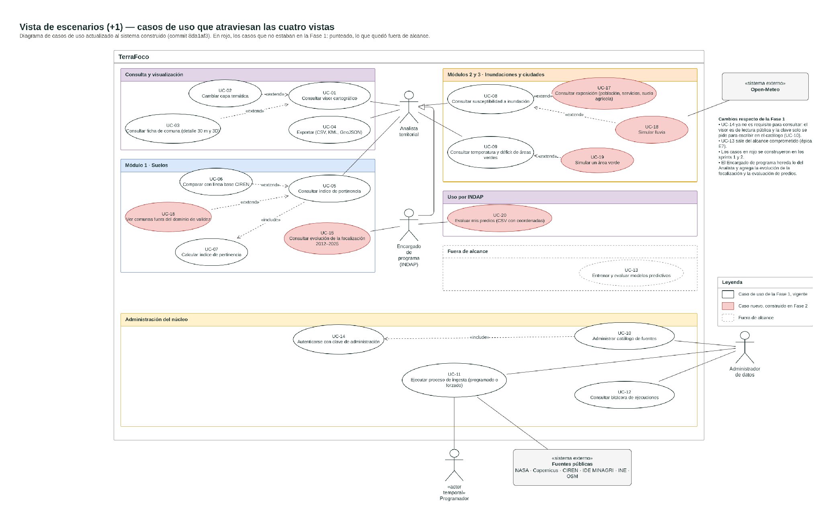
Escenarios
Los casos de uso, actualizados al sistema construido
6 casos nuevos
Evolución de la focalización, dominio de validez, exposición, dos simulaciones y «Mis predios»
Fuera de alcance
UC-13, modelos predictivos
Lectura pública
La clave se pide solo para escribir en el catálogo de fuentes
Recorrido
UC-05 atraviesa las cuatro vistas
Notes:
Casos nuevos: UC-15 a UC-20 (UC-16 ya se usaba en el código). El Encargado de programa hereda los casos del Analista.

Slide 9
Revisión
Qué cambió respecto de la arquitectura de la Fase 1
Propuesta de Fase 1 | Sistema construido
GeoServer (WMS/WFS) | GeoJSON desde la API y teselas PMTiles
Tablero en Power BI | Gráficos propios en el visor
Visor en React con Nginx | HTML y JS sin framework; Caddy con HTTPS
Landsat (banda térmica) | ECOSTRESS (NASA)
Planillas de Transparencia | Servicio de IDE MINAGRI y serie 2012–2025 de INDAP
Unidad vecinal | Zona censal (Censo 2024)
Modelado predictivo | Fuera del alcance comprometido
Notes:
Motivos: GeoServer no expone los indicadores calculados; Power BI agrega licencia y otro sistema; Landsat exigía aprobación previa del USGS (interfaz M2M); el catastro de unidades vecinales no es público; E7 quedó como Could el 07-09-2026. Detalle en el documento 'TerraFoco - Arquitectura 4+1', sección 8.

Slide 10
El problema
El programa no puede medir si llega donde debe
16 %
de las comunas con suelos altamente erosionados fueron intervenidas en 2023
Bajó desde 61 % en 2019–2020
Objetado
calificó DIPRES el diseño del SIRSD-S (SAG) en su evaluación ex ante 2025
Criterios de focalización «no pertinentes ni objetivos»
2007
es el año del Censo Agropecuario que aún usa el diagnóstico del programa
El indicador de propósito «no permite medir el objetivo»
Los datos existen: el inventario de erosión de CIREN, las imágenes satelitales y la ejecución del programa. Lo que falta es una herramienta que los cruce.
Notes:
Fuentes: DIPRES, Informe de Monitoreo y Seguimiento 2021 del SIRSD-S (indicador 61 % 2019, 61 % 2020, 54 % 2021; 'el indicador de propósito no permite medir el objetivo del programa'). DIPRES, Evaluación Ex Ante de Diseño 2025, SIRSD-S del SAG (calificación 'Objetado técnicamente'; criterios de focalización 'no son pertinentes ni objetivos'; diagnóstico con Censo Agropecuario 2007; indicador 16,03 % en 2023, estimados 6,10 % 2024 y 6,87 % 2025).

Slide 11
Lo que existe
Cada herramienta resuelve una mitad
Herramienta | Mide la necesidad | Mide la inversión | Las cruza | Se actualiza sola | Sin saber SIG
Inventario de erosión (CIREN) | ✓ | — | — | — | ✓
IDE MINAGRI y geoportales | capas | capas | — | — | ✓
MapaInversiones (BID) | — | ✓ | — | ✓ | ✓
Monitoreo DIPRES | — | ✓ | parcial | anual | ✓
Earth Engine y modelos globales | ✓ | — | — | ✓ | —
TerraFoco | ✓ | ✓ | ✓ | ✓ | ✓
Notes:
MapaInversiones (BID) está en 14 países de la región y georreferencia proyectos de inversión, pero no incorpora indicadores satelitales de necesidad. CIREN mide la erosión con RUSLE pero es una fotografía y no mira la inversión. DIPRES mide con indicadores agregados. Evidencia de que juntar ambos datos cambia decisiones: revisión de AidData (BenYishay y Parks, 2019), experimento en Malawi.

Slide 12
Tipo
Qué tipo de innovación es (Manual de Oslo, 2018)
TIPO
NOVEDAD
NATURALEZA
Innovación de proceso
Cambia cómo se evalúa y prioriza la focalización de un programa público, apoyada en un producto digital nuevo
Nueva para el contexto
Nueva para INDAP y el SIRSD-S en Chile; no es nueva para el mundo
Incremental por recombinación
RUSLE, Sentinel-2 y PostGIS ya existen; lo nuevo es juntarlos para responder esta pregunta
Decirlo así es más sólido: cada componente se puede verificar, y el aporte queda donde realmente está, en el cruce.
Notes:
OCDE y Eurostat (2018), Oslo Manual, 4.ª ed. Innovación de proceso de negocio en el sector público; grado de novedad: nueva para la organización o el mercado, no para el mundo.

Slide 13
Lo innovador
Cinco elementos que no existen juntos en otra herramienta
Índice de necesidad vs. inversión
Erosión vs. incentivo SIRSD-S 2012–2025 en UF por hectárea erosionada, comuna por comuna
Honestidad metodológica
Dominio de validez, validación ejecutada y nunca un dato inventado
Actualización continua
Un programador recalcula cada fuente según su cadencia, con datos abiertos
De la comuna al predio
Detalle a 30 m y evaluación de predios en el navegador, sin datos personales
Bajo costo y escalable
Fuentes públicas y software libre; agregar una región es agregar una fila
1
2
3
4
5
Notes:
Detalle de cada elemento en el documento 'TerraFoco - Justificación de la innovación', sección 5.

Slide 14
Resultado
La inversión por hectárea erosionada varía más de 100 veces
Navidad
Erosión severa: 25,9 t/ha/año
0,32
UF por hectárea erosionada (2012–2025)
San Vicente
Erosión moderada: 16,0 t/ha/año
34,2
UF por hectárea erosionada (2012–2025)
Primer resultado, preliminar: 27 comunas dentro del dominio de validez, erosión de CIREN, copia de datos del 03-10-2026. Una brecha no prueba una mala focalización (el SIRSD-S se asigna por concurso): señala dónde mirar. Se revisará con INDAP.
Notes:
Datos de prototipo/datos/indicadores.js (copia local generada el 03-10-2026 por sembrar_indicadores.py), origen CIREN. Navidad: 25,9 t/ha/año, clase Severa, 0,3192 UF/ha erosionada. San Vicente: 16,01 t/ha/año, clase Moderada, 34,1576 UF/ha. Razón ≈ 107 veces. No mostrar como conclusión: la causa puede ser baja postulación, tenencia de la tierra o falta de operadores.

Slide 15
Valor
Qué gana INDAP y el Estado
ENCARGADOS DEL SIRSD-S
DISEÑO Y EVALUACIÓN
PROFESIONALES EN TERRENO
CIUDADANÍA
Un ranking de comunas donde la inversión no acompaña a la degradación, para orientar la difusión de los concursos
Un indicador complementario que mide lo que hoy no se mide: la relación entre necesidad e inversión
Evaluar predios concretos y exportarlos a Google Earth o QGIS
Transparencia sobre dónde se invierte y con qué criterio
Cuesta poco: corre en una máquina virtual pequeña en Google Cloud o desde un pendrive, sin instalar nada.

Slide 16
Límites
Lo que declaramos, para que el resto se pueda creer
Una brecha no prueba una mala focalización
El programa se asigna por concurso: una comuna puede recibir poco porque postula poco
1
Mide cuánto se invierte, no qué tan bien
No evalúa la calidad ni el efecto de las prácticas financiadas
2
RUSLE estima, no mide
Seis comunas precordilleranas quedan fuera del dominio de validez
3
Falta la validación con usuarios
La prueba con INDAP es el siguiente hito (Sprint 3)
4

Slide 17
Los datos para saber si la inversión
llega donde debe ya existían.
Lo nuevo es cruzarlos.
Necesidad e inversión en el mismo mapa, con datos públicos,
y declarando dónde el modelo no es válido.
Gracias
TerraFoco

